Slide 1
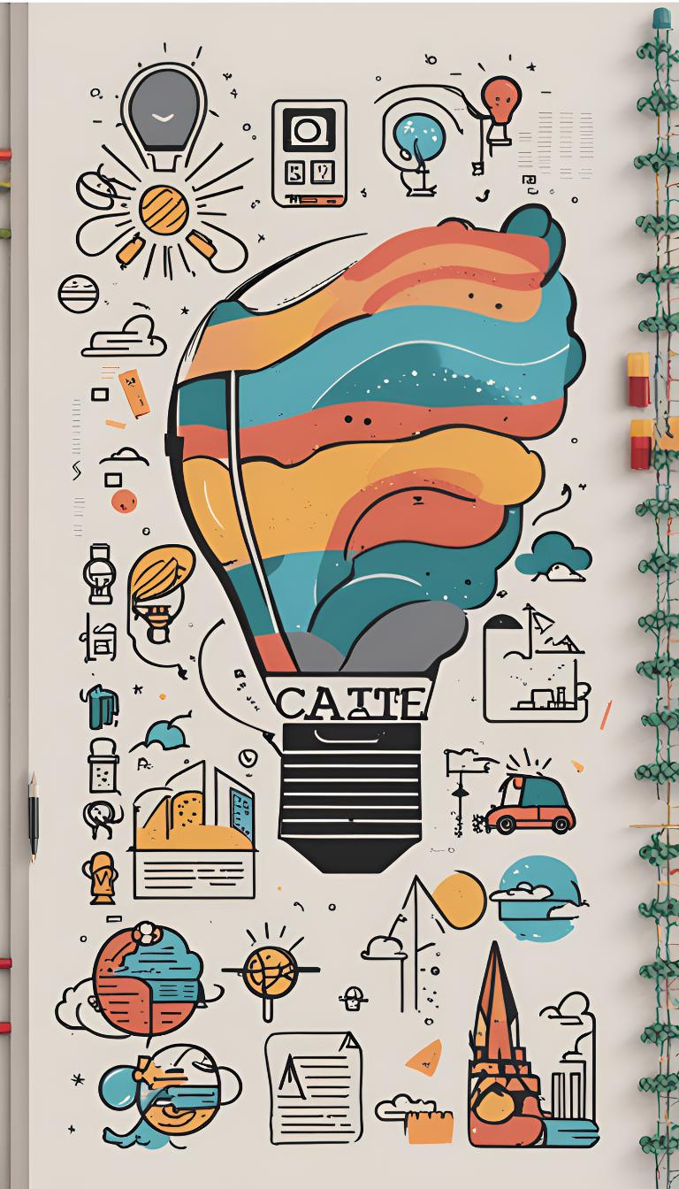
Sonhos de Máquina: IA Generativa e o Futuro da Criatividade
Sonhos de Máquina: IA Generativa e o Futuro da Criatividade
Bianca Villas-Boas

Slide 2

Sonhos de Máquina
A criatividade sempre foi vista como um atributo essencialmente humano. É ela que nos permite imaginar novos mundos, criar obras de arte, compor músicas e resolver problemas de maneiras inovadoras. Mas, à medida que a tecnologia avança, estamos começando a questionar até onde essa capacidade criativa pode ser replicada ou até expandida por máquinas. A inteligência artificial generativa, uma das mais fascinantes áreas da IA, é a chave para entender esse novo paradigma, onde algoritmos podem criar conteúdo original, desafiando nossas noções tradicionais de autoria e criatividade.

Slide 3
O que é IA Generativa?
A inteligência artificial generativa é uma subcategoria da IA que usa modelos de aprendizado de máquina para criar novos dados a partir de padrões e informações pré-existentes. Ao contrário das IAs tradicionais, que são programadas para seguir regras rígidas e realizar tarefas específicas, as IAs generativas têm a capacidade de "sonhar" com novas possibilidades. Elas podem gerar imagens, músicas, textos e até mesmo vídeos de forma autônoma, baseadas em vastos conjuntos de dados e algoritmos complexos, como as Redes Neurais Generativas Adversariais (GANs) e Modelos de Difusão.
Essas máquinas criativas não são apenas imitadoras; elas conseguem entender e gerar conteúdo de uma forma que antes parecia inimaginável. Ao treinar em grandes volumes de dados, essas IA’s conseguem produzir resultados que muitas vezes superam as expectativas humanas em termos de complexidade e originalidade.

Slide 4
A Arte de Criar com a Máquina
Em um mundo onde a tecnologia avança a passos largos, muitas pessoas começam a usar a IA generativa como uma ferramenta para expandir sua própria criatividade. Ferramentas como o DALL·E, que gera imagens a partir de descrições textuais, e o GPT-4, que pode criar textos e até códigos, estão democratizando o processo criativo. Artistas, designers, escritores e músicos estão integrando essas tecnologias em seus fluxos de trabalho, ampliando suas capacidades e acelerando os processos de criação.
Por exemplo, um ilustrador pode usar IA para gerar esboços iniciais ou experimentações de estilo, enquanto um escritor pode se beneficiar de sugestões de frases ou até mesmo de capítulos inteiros gerados por IA. Da mesma forma, compositores podem usar redes neurais para explorar novas combinações sonoras, criando músicas que nunca imaginaram

Slide 5
Os Desafios e Implicações da IA Generativa
Embora as possibilidades sejam emocionantes, a ascensão da IA generativa traz também desafios significativos. A questão da autoria é uma das mais debatidas: quem é o verdadeiro criador de uma obra gerada por IA? O programador que treinou o algoritmo? O usuário que forneceu a descrição ou o prompt? Ou a própria máquina que gerou a criação?
Além disso, a IA generativa tem o potencial de causar disrupções em muitas indústrias criativas. Ao automatizar processos que antes eram feitos exclusivamente por humanos, muitas profissões relacionadas à arte e ao design podem sofrer transformações. No entanto, em vez de substituir a criatividade humana, a IA pode servir como uma ferramenta de amplificação, permitindo que os criadores explorem novas possibilidades e alcancem resultados mais rápidos e diversos.

Slide 6
O Futuro da Criatividade com IA
O futuro da criatividade com IA generativa parece ilimitado. Estamos apenas no começo de uma revolução tecnológica que permitirá que as máquinas não apenas imitem o que já foi feito, mas criem algo completamente novo e inovador. No entanto, isso também exige uma reflexão ética sobre o uso dessas tecnologias, especialmente no que diz respeito à propriedade intelectual e ao impacto nas indústrias criativas.
À medida que as máquinas continuam a "sonhar" com novas possibilidades, cabe a nós, seres humanos, equilibrar o uso da IA com nossa própria criatividade e imaginação. Em última análise, a IA generativa pode não apenas transformar o que entendemos por arte e criação, mas também desafiar a forma como vemos o próprio processo de inovação.
O futuro da criatividade é, sem dúvida, uma colaboração entre humanos e máquinas, um espaço onde os "sonhos de máquina" podem se fundir com a visão humana para criar algo que nunca imaginamos ser possível.

Slide 7
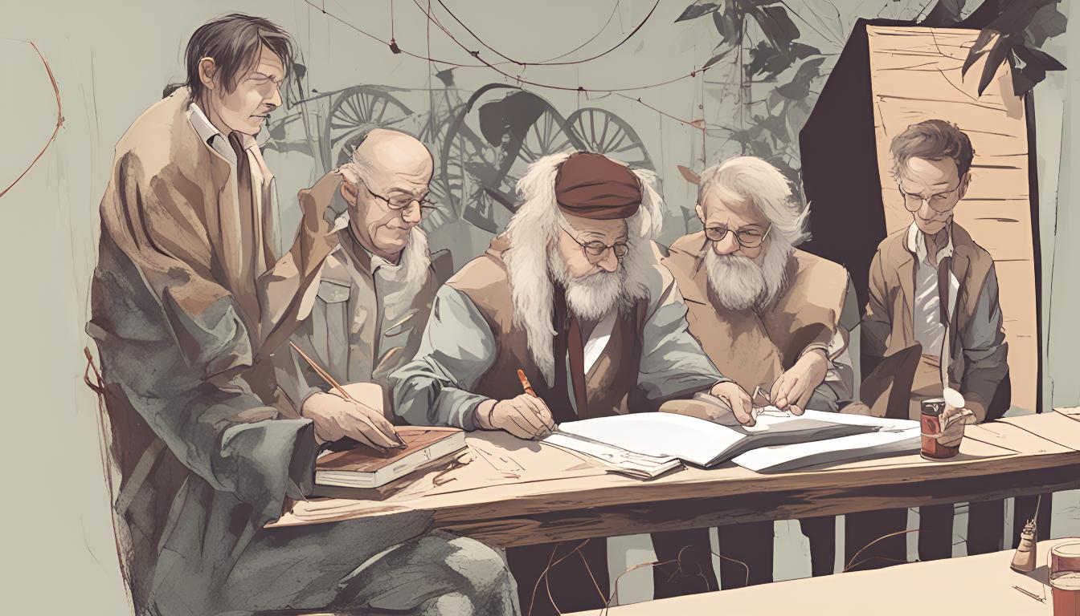
Eu gostaria de agradecer por acompanhar este projeto! Criar conteúdos com IA generativa é uma jornada fascinante, e compartilhar esse conhecimento com vocês torna tudo ainda mais especial. Estou empolgada com as possibilidades que essa tecnologia oferece e espero que, assim como eu, vocês possam explorar e criar conteúdos incríveis!

